Slide 1




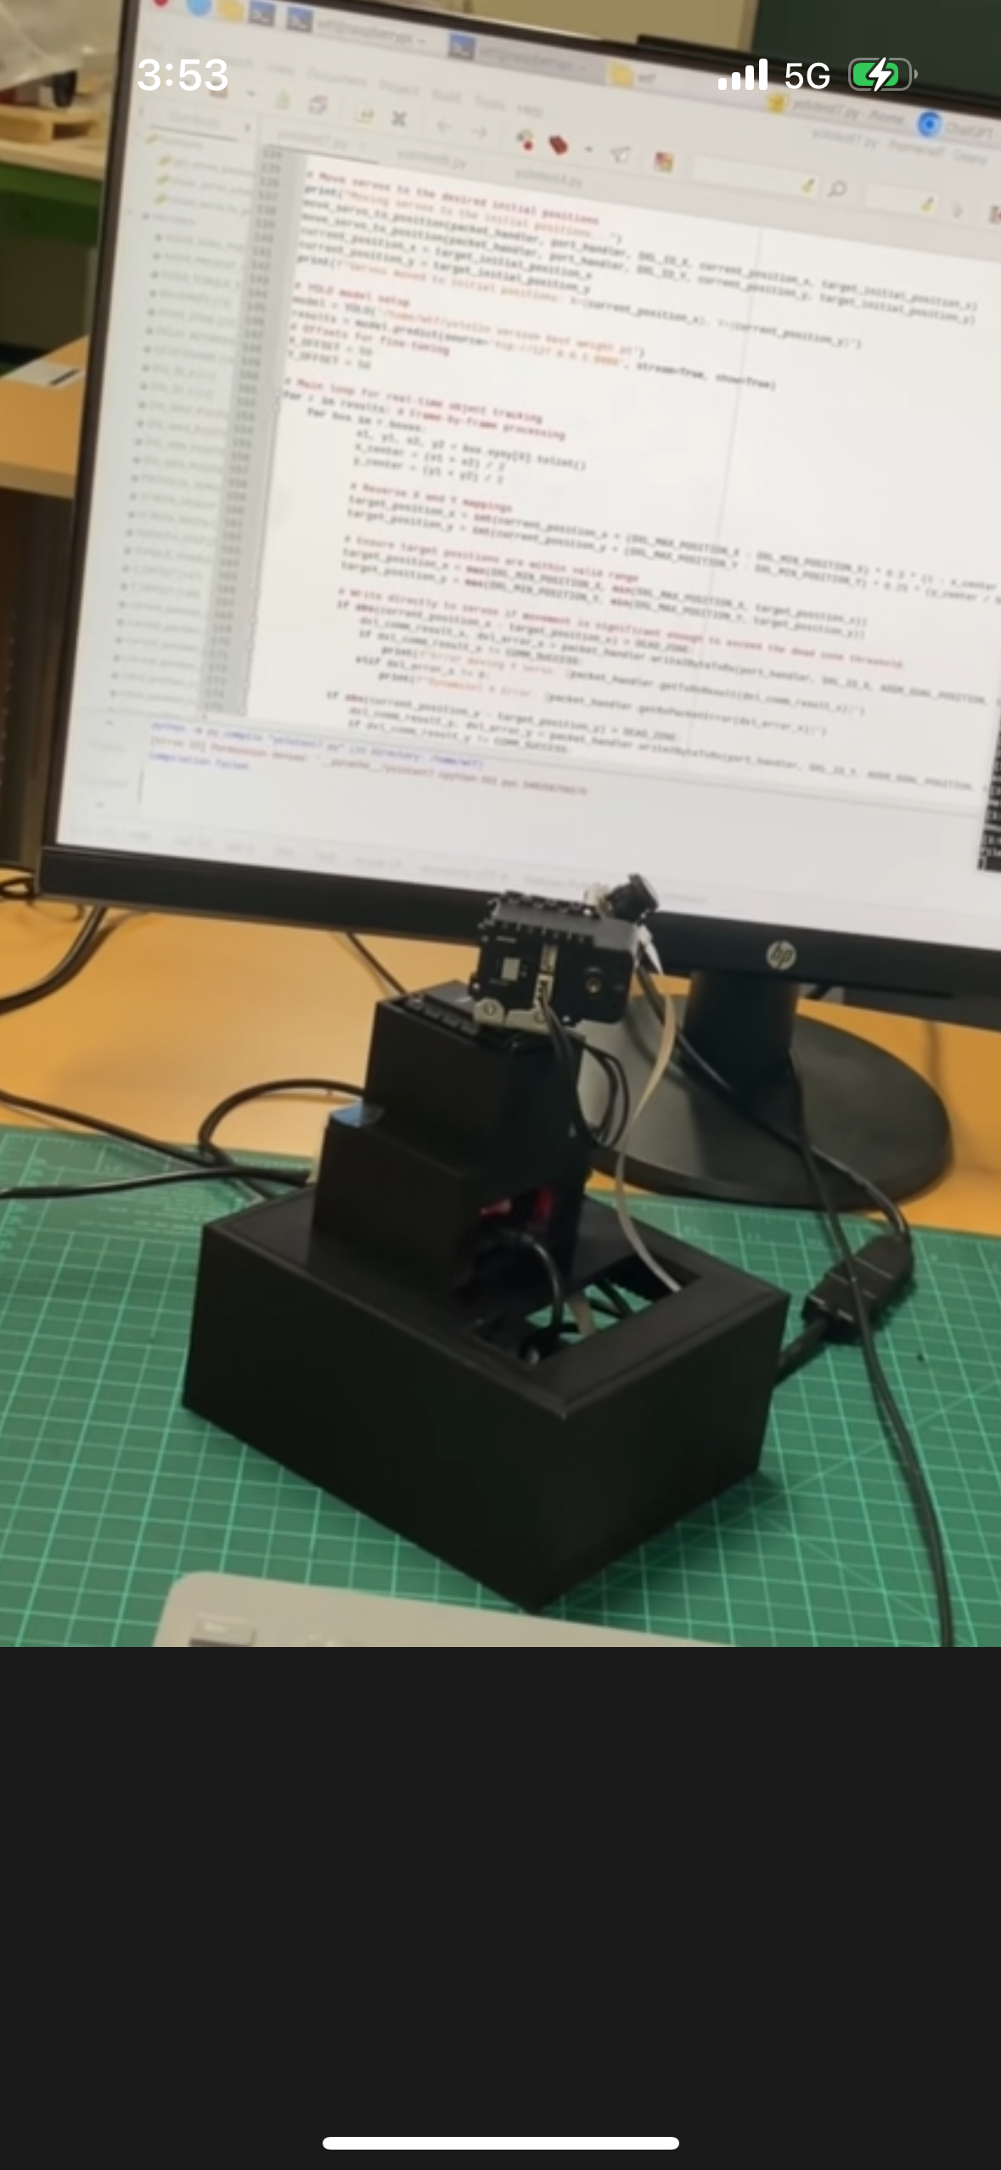
2024 캡스톤 디자인
비행체
추적장치
윙 트래커

Slide 2




INDEX
01
프로젝트 배경과 목표
05
문제점 및 개선사항
02
기술 개요 및 시스템 설계
06
향후 계획
03
시제품 개발 과정
07
프로젝트 의의와 최종 성과
04
테스트 및 결과
08
Q&A

Slide 3




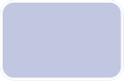
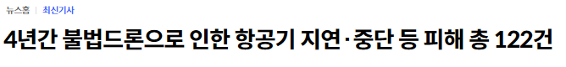
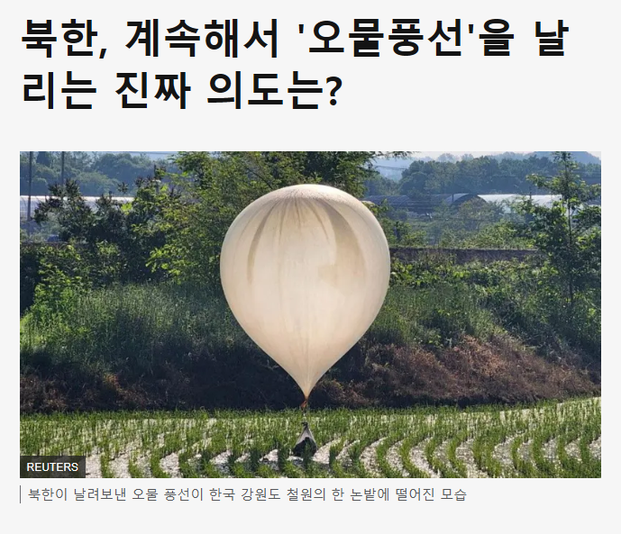
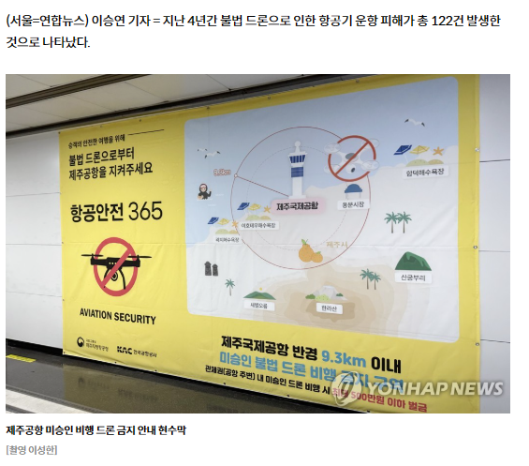
프로젝트 배경
Lv.1
Lv.2
Lv.3
Lv.4
Lv.5
Lv.6
Lv.7
Lv.8
불법 드론으로 인한 피해 증가
레이더에 포착되지 않는 오물풍선
01

Slide 4



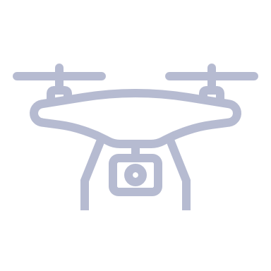


프로젝트 목표
Lv.1
Lv.2
01
02
03
Lv.3
Lv.4
Lv.5
비행체 인식 시스템 구현
추적 정확도 향상
시제품 제작 및 테스트
Lv.6
YOLO 알고리즘 활용해 카메라로 비행체를 실시간 인식,추적 시스템 구축
추가적인 학습을 통해 비행체 추적 정확도 향상
시스템의 성능 평가, 비행체 추적 정확도 검증
Lv.7
Lv.8
02

Slide 5





기술 개요 및 시스템 설계
Lv.1
Lv.2
Lv.3
Lv.4
하드웨어 구성
YOLOv11n
Lv.5
Lv.6
Lv.7
Lv.8
데이터 전처리
서보모터 제어
03

Slide 6
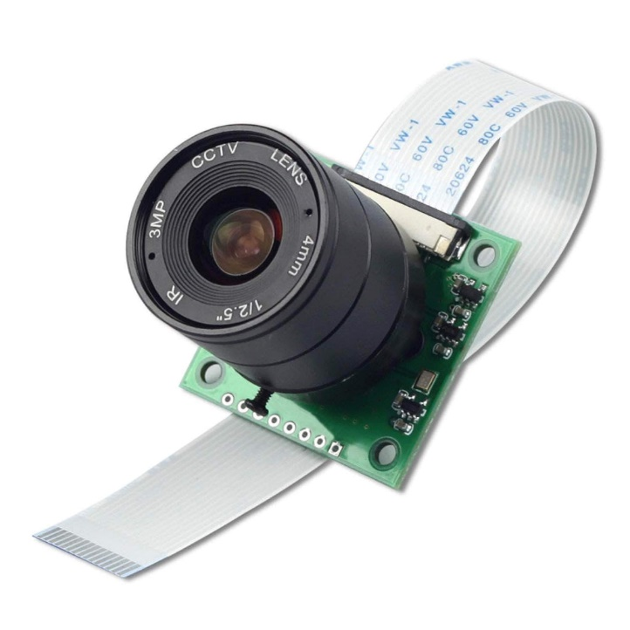
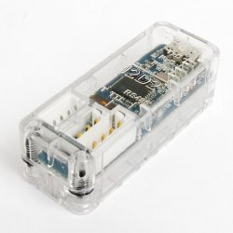
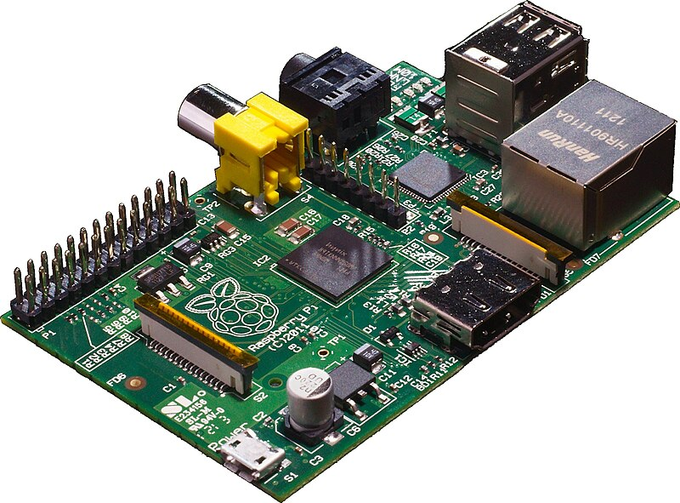
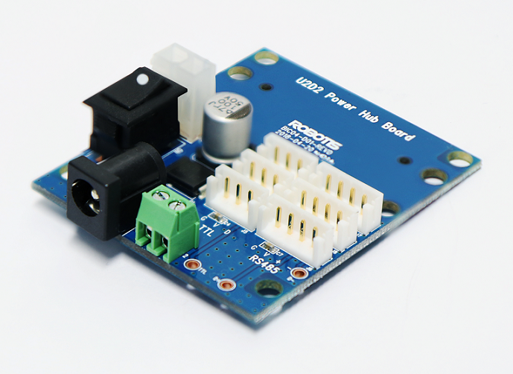
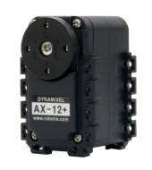
기술 개요 및 시스템 설계
| 하드웨어 구성
Lv.1
Lv.2
Lv.3
Lv.4
Lv.5
Lv.6
Lv.7
Raspberry pi, IMX 219, U2D2,
U2D2 hub, AX12 서보모터 두개
Lv.8
04

Slide 7
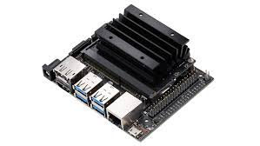
기술 개요 및 시스템 설계
| Raspberry pi 선택 이유
Lv.1
Lv.2
Lv.3
Lv.4
Lv.5
Lv.6
Lv.7
프로젝트 초반 젯슨 나노를 이용하여 프로젝트를 진행하고자 하였습니다만 젯슨 나노의 Fan에서 역전류가 발생하여 short된 것으로 추정되어, AS 보냈습니다. AS기간이 길어져 Raspberry pi로 대체하여 사용하기로 결정하였습니다.
Lv.8
05

Slide 8

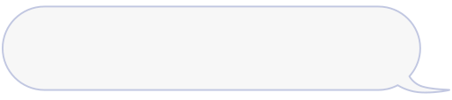
기술 개요 및 시스템 설계
| YOLO
Lv.1
Lv.2
이미지나 비디오에서 객체를 실시간으로 인식하고 위치를 파악하는 객체 탐지 알고리즘
하나의 신경망을 사용하여 이미지를 한 번에 분석하고, 그 안에 있는 객체들을 인식하는 방식
YOLO는 이미지를 한 번만 처리하여 객체를 탐지하므로 실시간 처리가 가능
YOLO
Lv.3
Lv.4
일부 버전에서는 초당 45 프레임
이상을 처리할 수 있다
Lv.5
통해 Faster R-CNN과 같은 다단계 탐지기보다 간단하고 효율적
Lv.6
Lv.7
배경 탐지 오류를 줄이고 전체 이미지 맥락을 학습하여 정확도를 높인다
Lv.8
06

Slide 9
기술 개요 및 시스템 설계
| YOLOv11n
Lv.1
Lv.2
YOLOv11n 모델을 선택한 이유
Lv.3
속도
처리 속도가 빠르기 때문에 라즈베리 파이와 같이 성능이 낮은 장치에서 실시간 추적이 가능
모델이 가벼워 각 프레임에 대한 처리시간이 짧고, ms/img가 적게 든다
Lv.4
Lv.5
Lv.6
효율성
YOLO 모델의 경량화 버전으로, 모델 크기가 작아 메모리 사용량 적음
Lv.7
Lv.8
07

Slide 10
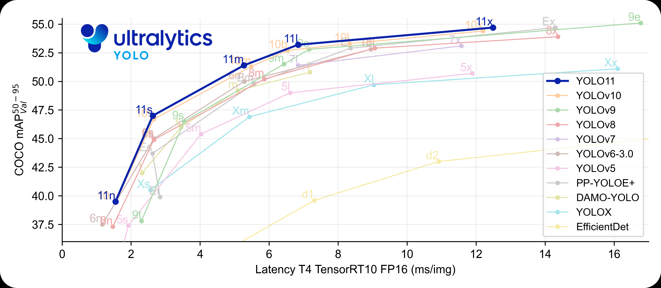
기술 개요 및 시스템 설계
| YOLO모델의 ms/img
Lv.1
Lv.2
Lv.3
Lv.4
Lv.5
Lv.6
Lv.7
Lv.8
08

Slide 11
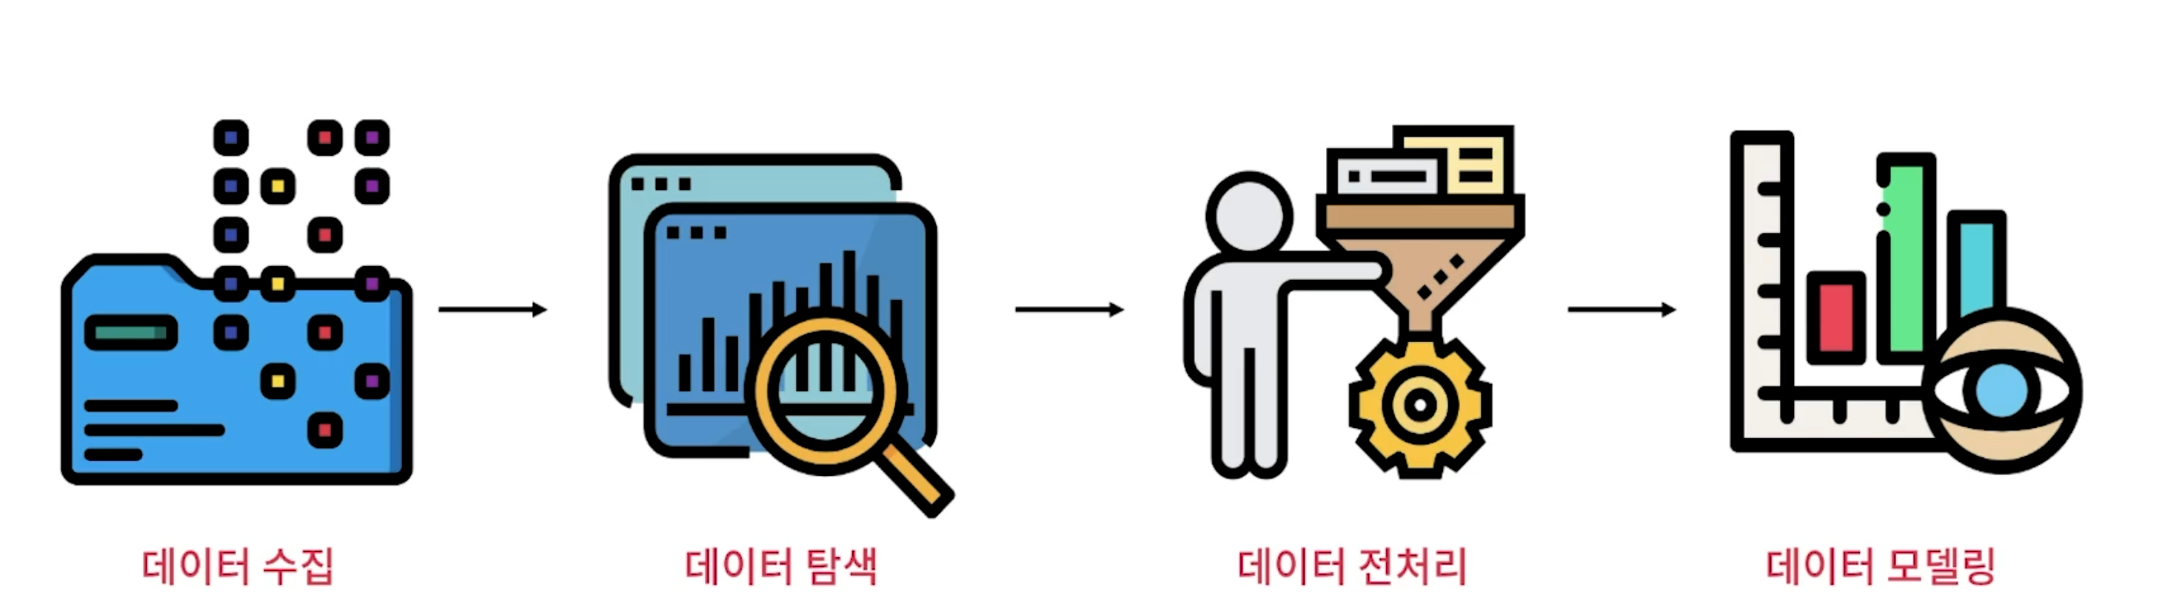
기술 개요 및 시스템 설계
| 데이터 전처리
Lv.1
Lv.2
Lv.3
Lv.4
Lv.5
Lv.6
Lv.7
Lv.8
09

Slide 12
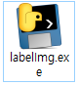

기술 개요 및 시스템 설계
| 데이터 전처리
Lv.1
Lv.2
Lv.3
Lv.4
Lv.5
Lv.6
Lv.7
Lv.8
10

Slide 13
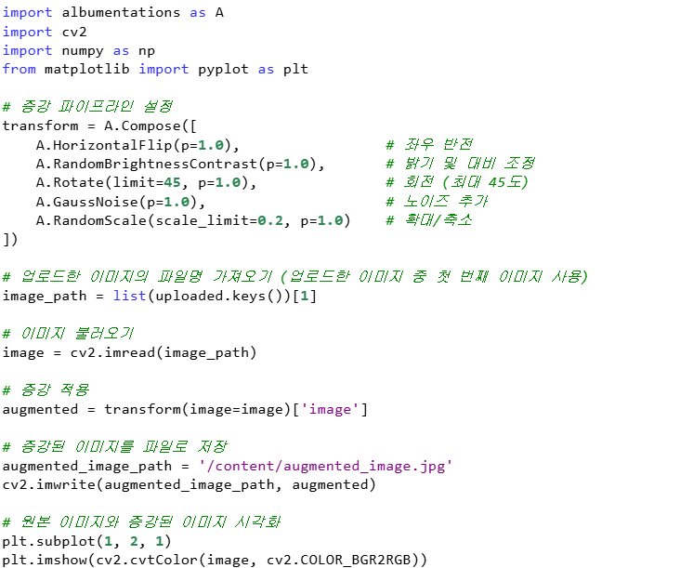
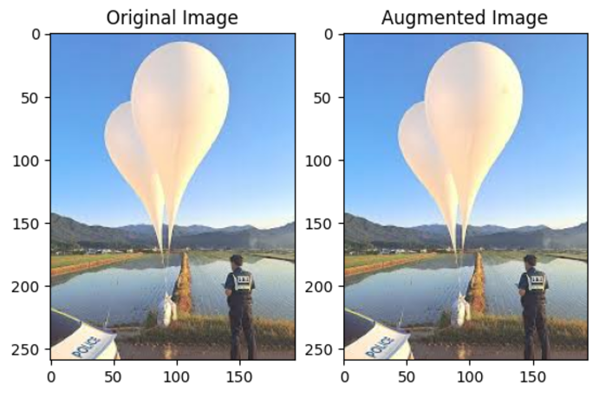
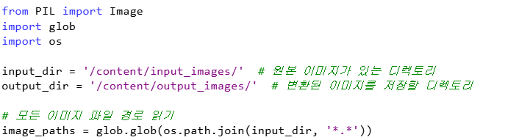
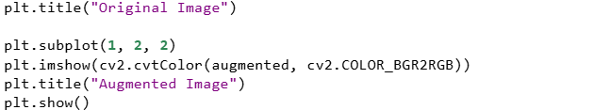
기술 개요 및 시스템 설계
| 데이터 증강 기법 코드
Lv.1
Lv.2
Lv.3
Lv.4
Lv.5
Lv.6
Lv.7
Lv.8
11

Slide 14
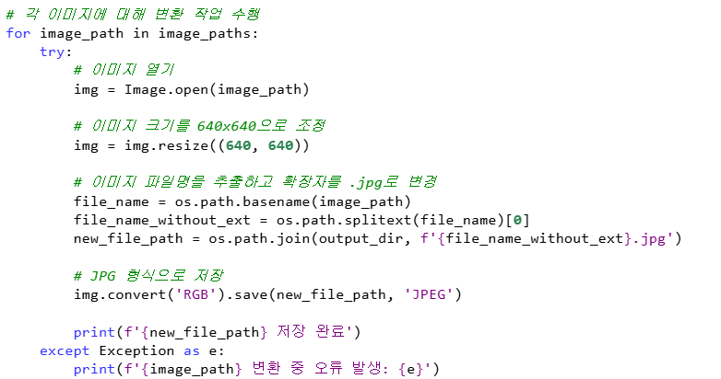
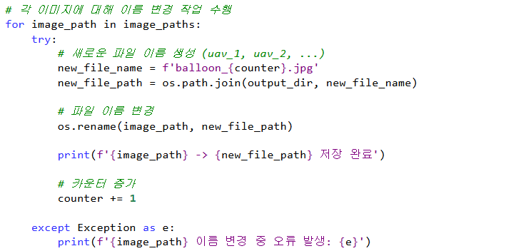
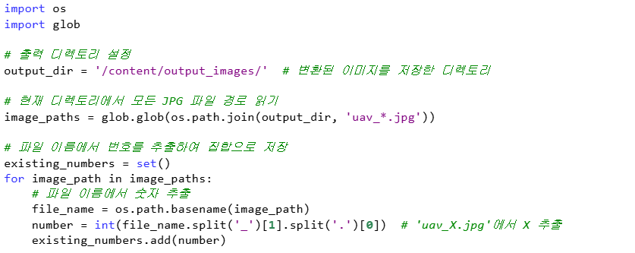
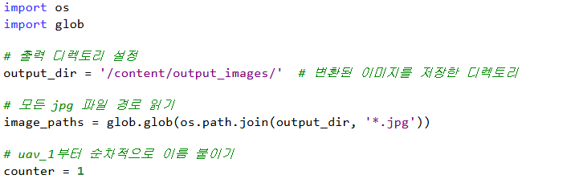
기술 개요 및 시스템 설계
| 데이터 증강 기법 코드
Lv.1
Lv.2
Lv.3
Lv.4
Lv.5
Lv.6
Lv.7
Lv.8
12

Slide 15
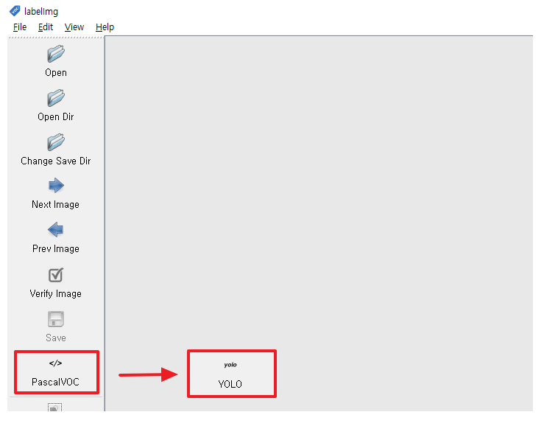
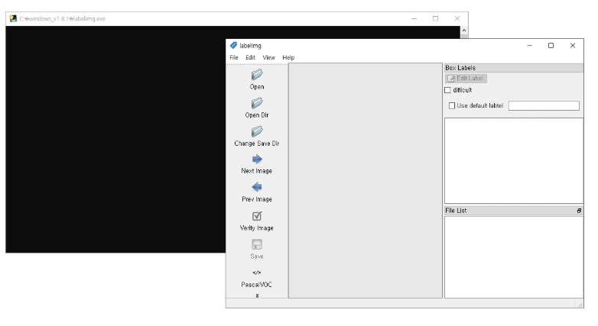
기술 개요 및 시스템 설계
| labellmg사용방법
Lv.1
Lv.2
Lv.3
Lv.4
Lv.5
Lv.6
Lv.7
Lv.8
13

Slide 16
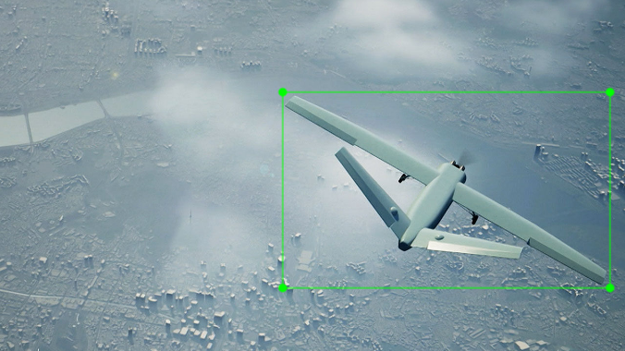
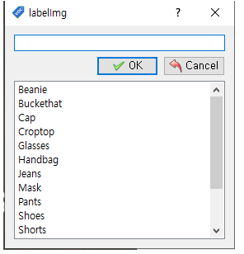
기술 개요 및 시스템 설계
| labellmg사용방법
Lv.1
Lv.2
Lv.3
Lv.4
Balloon
UAV
Drone
Lv.5
Lv.6
Lv.7
Lv.8
14

Slide 17
기술 개요 및 시스템 설계
| 서보모터 제어
Lv.1
U2D2
Lv.2
Lv.3
Dynamixel 서보모터를 제어하는 데 사용되는 USB to Dynamixel 어댑터
서보모터와 컴퓨터 또는 다른 장치를 연결하여 Dynamixel 서보모터를 제어
USB 포트를 통해 연결되어 별도의 직렬 포트나 핀 포트를 사용할 필요X
다수의 서보모터 다중 연결 가능
ID를 설정하여 각각의 서보모터를 독립적으로 제어 가능
RS-485 통신을 통해 서보모터와 안정적이고 고속 통신 가능
Lv.4
Lv.5
Lv.6
Lv.7
Lv.8
15

Slide 18
기술 개요 및 시스템 설계
| 서보모터 제어
Lv.1
Lv.2
01
YOLO 모델을 활용하여 실시간으로 객체를 모니터화면에서 감지
감지된 객체의 좌표는 (x1, y1, x2, y2) 형태로 제공됨
이를 통해 객체의 중심 좌표(x_center, y_center)를 계산하여 서보모터가 이동해야 할 목표 위치를 결정
객체
감지
Lv.3
Lv.4
02
화면 좌표는 모니터의 해상도(SCREEN_WIDTH, SCREEN_HEIGHT)를 기준으로 객체가 있는 중앙 좌표를 계산(객체가 모니터 화면 상에서 어느 위치에 있는지 알려줌)
화면의 X, Y 좌표를 Dynamixel 서보모터의 목표 위치 범위(DXL_MIN_POSITION ~ DXL_MAX_POSITION)로 매핑. 이렇게 변환된 좌표 값은 서보모터가 실제로 이동할 목표 위치를 지정
Lv.5
좌표
매핑
Lv.6
03
서보모터의 ID(DXL_ID_X, DXL_ID_Y)를 사용하여 X축과 Y축 서보모터를 개별적으로 제어
move_servo_smoothly 함수는 서보모터가 목표 위치로 부드럽게 이동하도록 설계. 서보모터가 목표 위치에 빠르게 도달하지 않고 점진적으로 이동하도록 SMOOTH_STEP을 사용하여 각 서보모터가 목표 위치로 안정적이고 정밀하게 이동할 수 있게 구현.
Lv.7
모터
제어
Lv.8
16

Slide 19
기술 개요 및 시스템 설계
| 서보모터 제어
Lv.1
Lv.2
04
X축과 Y축은 서로 독립적으로 제어하기 위해 감지된 객체의 중앙 좌표를 X, Y축 서보모터의 목표 위치로 변환하여, 각 서보모터가 각각의 축에 맞게 동작하도록 함.
화면상의 객체 위치가 X, Y축 서보모터를 통해 물리적 공간에서 정확히 추적됨.
X,Y
제어
Lv.3
Lv.4
05
서보모터는 지정된 범위(DXL_MIN_POSITION ~ DXL_MAX_POSITION) 내에서만 동작할 수 있으므로, 목표 위치가 이 범위를 벗어나지 않도록 유효성 검사가 필요. max()와 min() 함수로 계산된 목표 위치가 이 범위 내에 있도록 보정.
보정된 목표 위치는 서보모터에 정확하게 전달되어 모터가 지정된 범위 내에서만 움직이게 됩니다.
Lv.5
검사 및
보정
Lv.6
06
실시간으로 객체를 추적하고, 객체가 화면에 나타날 때마다 서보모터를 해당 위치로 실시간으로 이동.
YOLO 모델이 제공하는 객체 위치 정보를 받아서 이를 서보모터의 제어 값으로 변환하고, 각각의 서보모터를 조정하여 객체를 추적.
모니터 화면에 나타나는 객체를 정밀하게 추적하면서 서보모터가 그에 맞는 동작을 함.
Lv.7
객체
추적
Lv.8
17

Slide 20
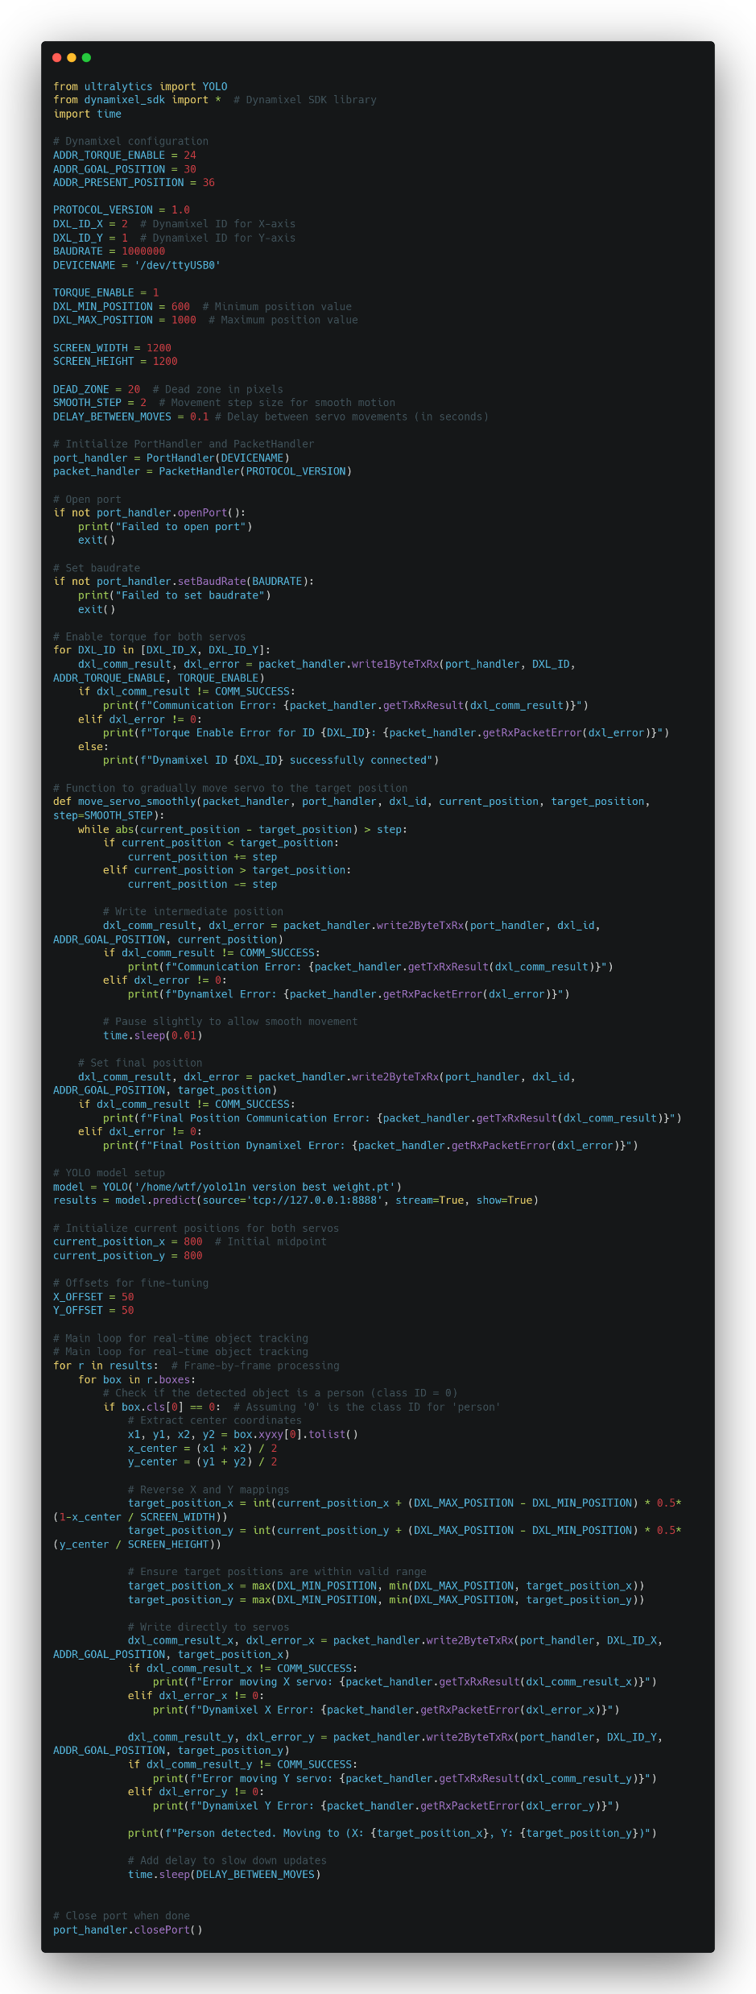
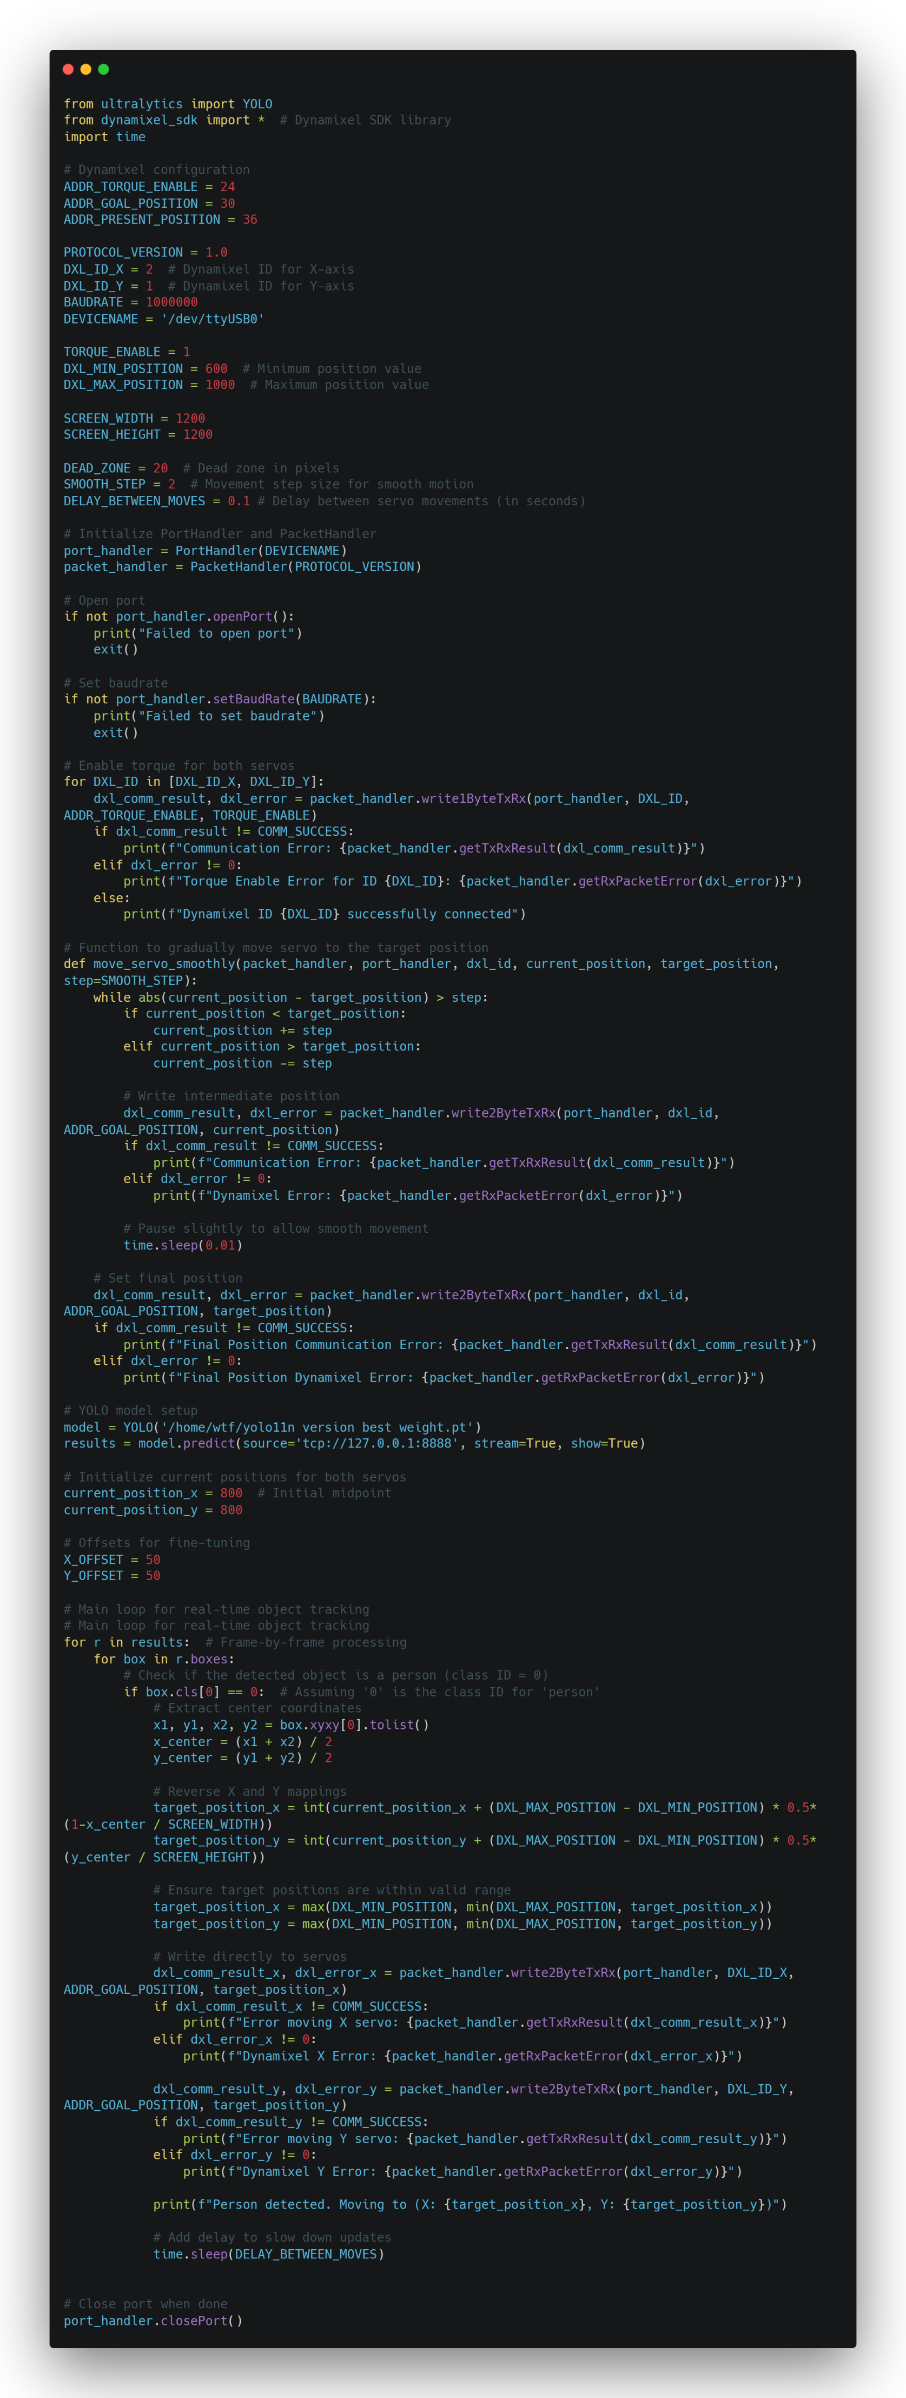
Lv.1
Lv.2
Lv.3
Lv.4
Lv.5
Lv.6
Lv.7
Lv.8
18

Slide 21
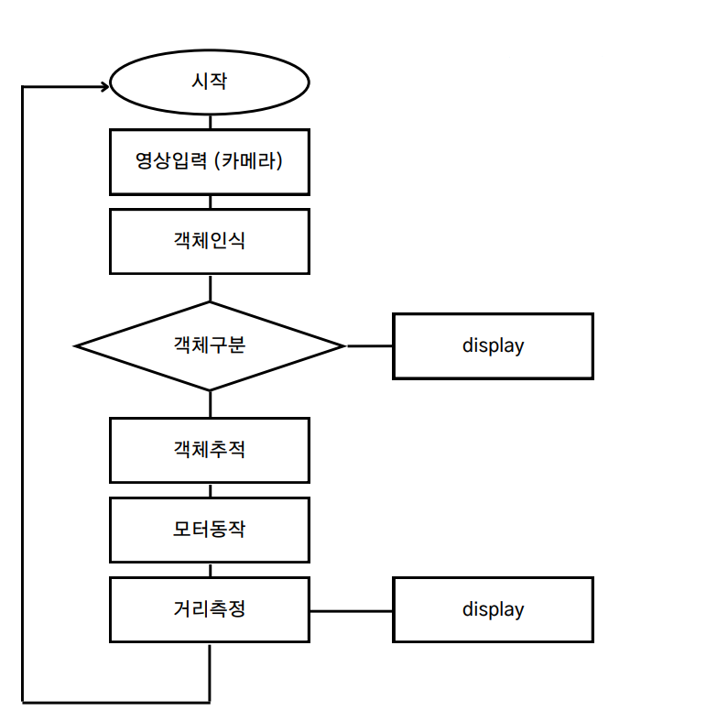
기술 개요 및 시스템 설계
| 블록 다이어그램
Lv.1
Lv.2
Lv.3
Lv.4
Lv.5
Lv.6
Lv.7
Lv.8
19

Slide 22
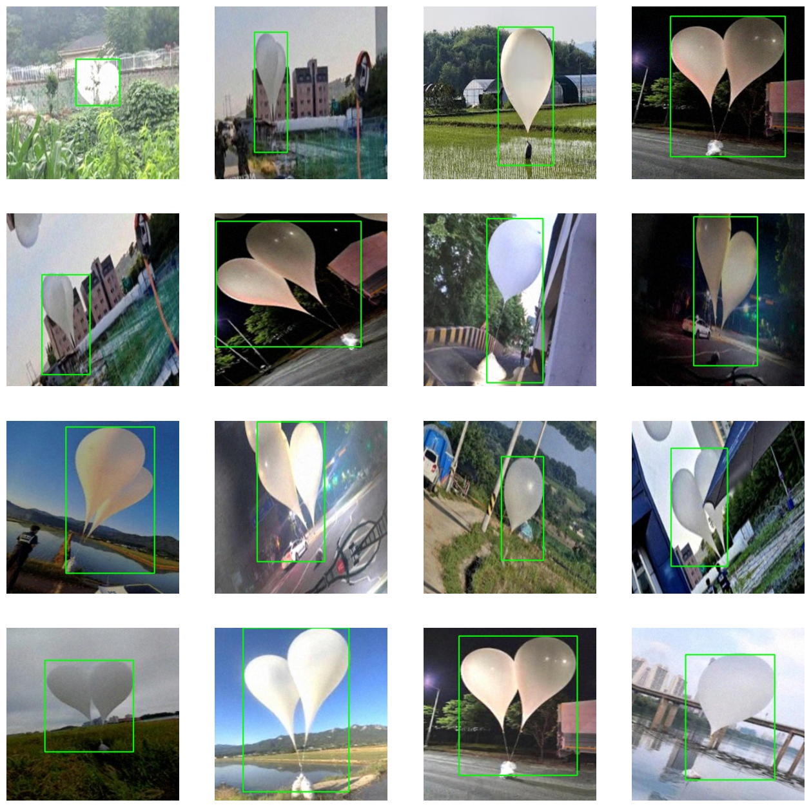
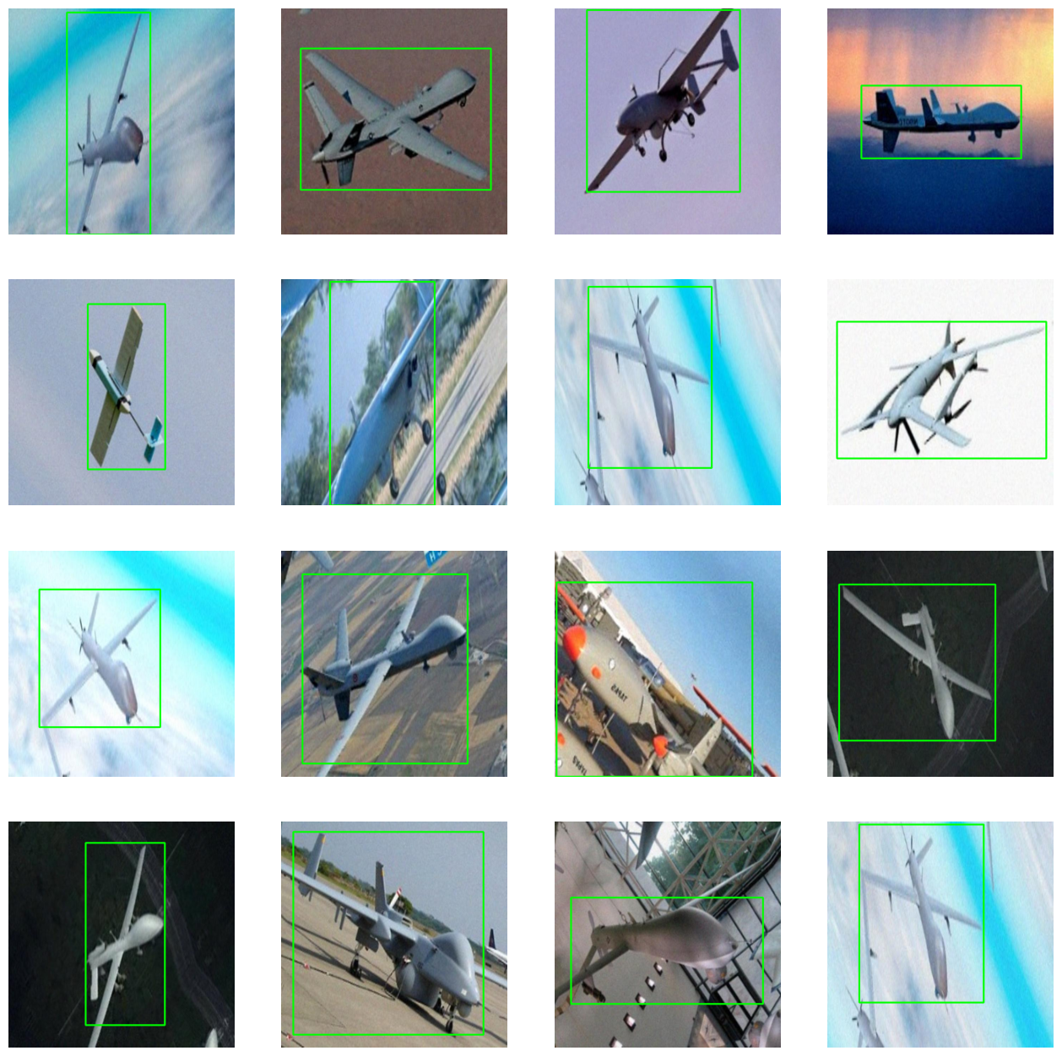
시제품 개발 과정
| Roboflow이미지와 라벨링된 이미지
Lv.1
Lv.2
Lv.3
Lv.4
Lv.5
Lv.6
Lv.7
Lv.8
20

Slide 23
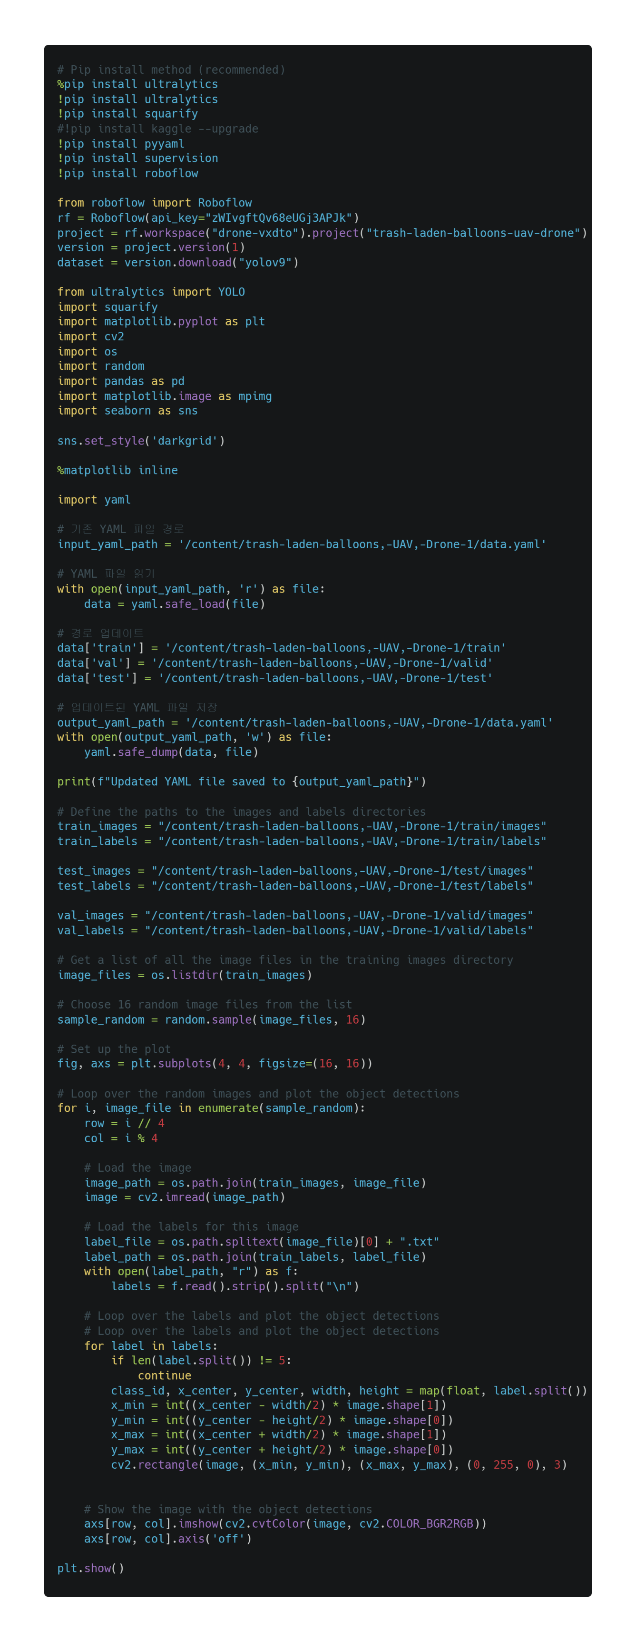
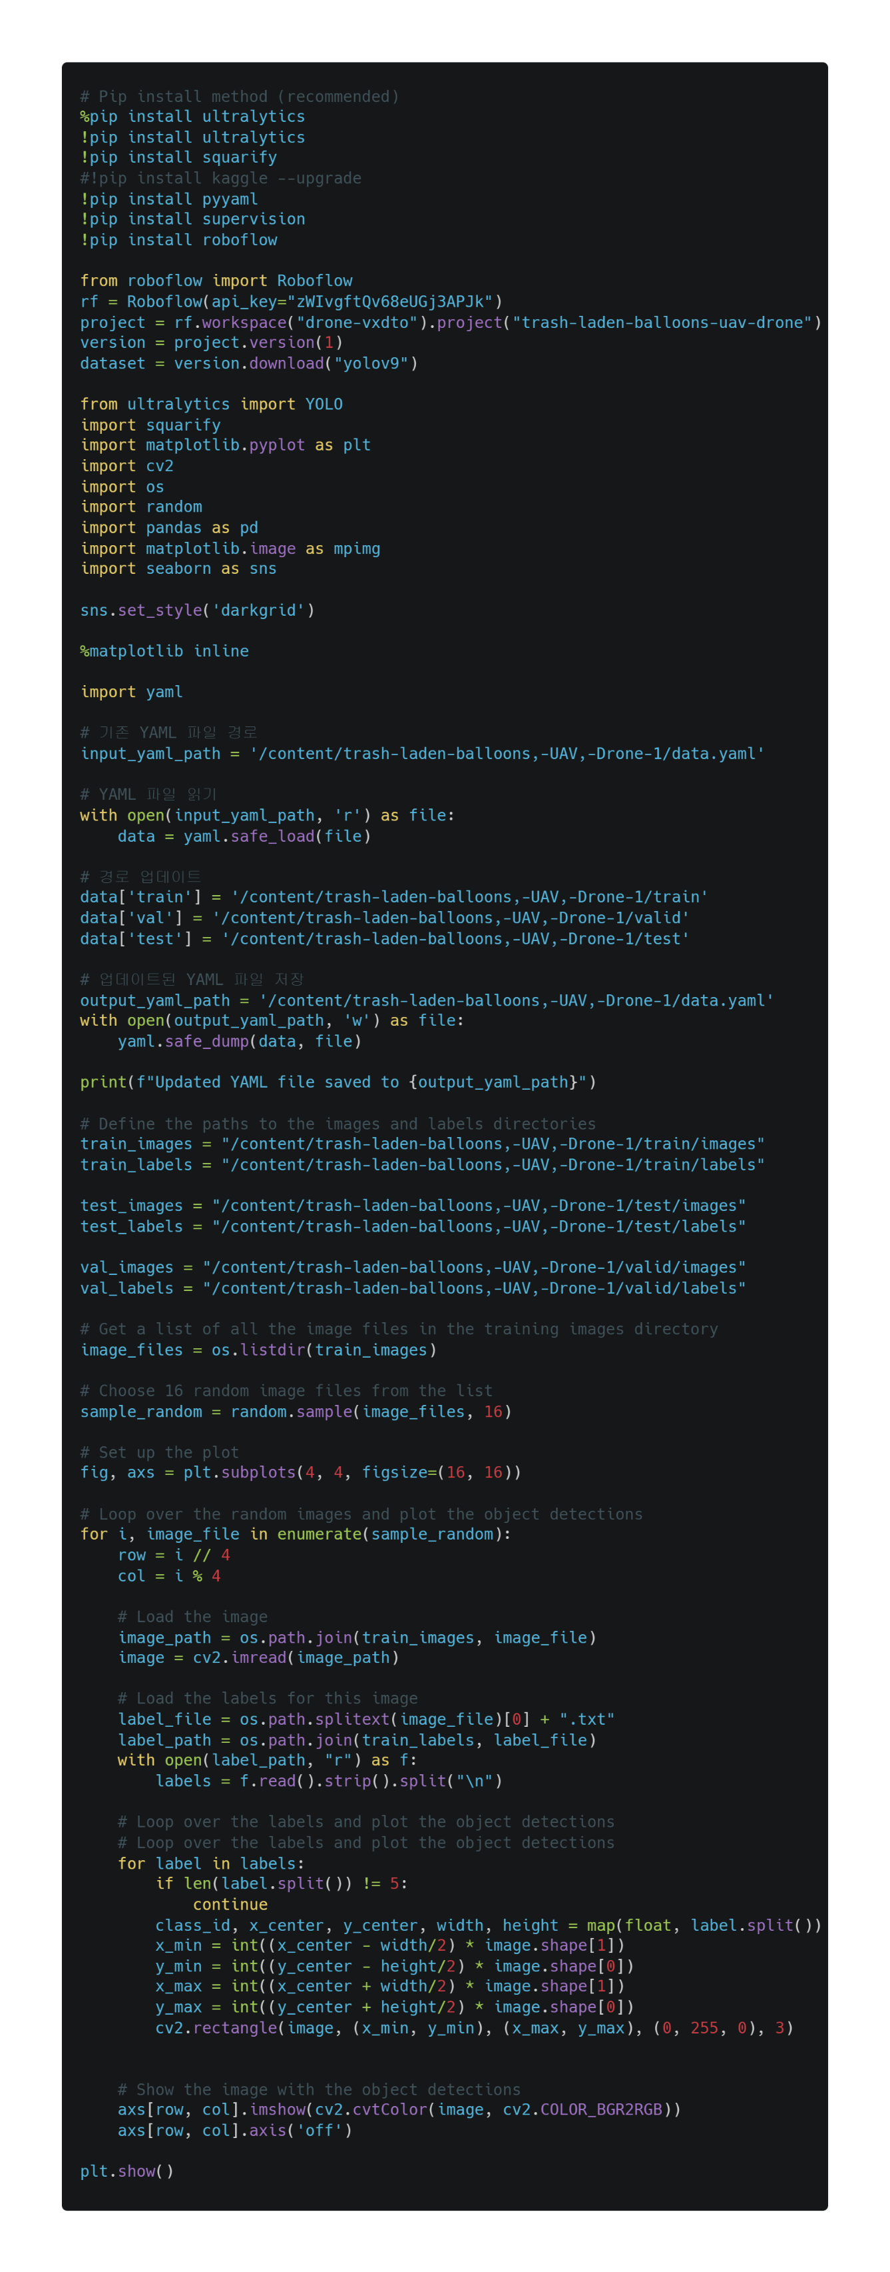
시제품 개발 과정
| YOLO 학습코드
Lv.1
Lv.2
Lv.3
Lv.4
Lv.5
Lv.6
Lv.7
Lv.8
21

Slide 24
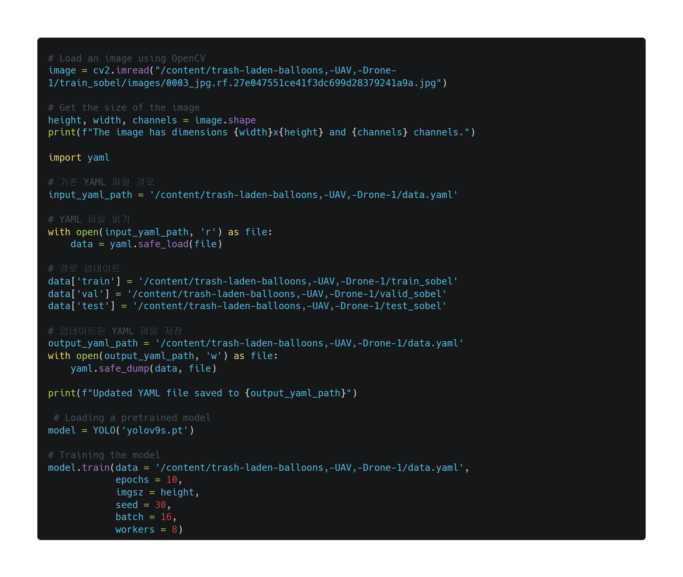
시제품 개발 과정
| YOLO 학습코드
Lv.1
Lv.2
Lv.3
Lv.4
Lv.5
Lv.6
Lv.7
Lv.8
22

Slide 25
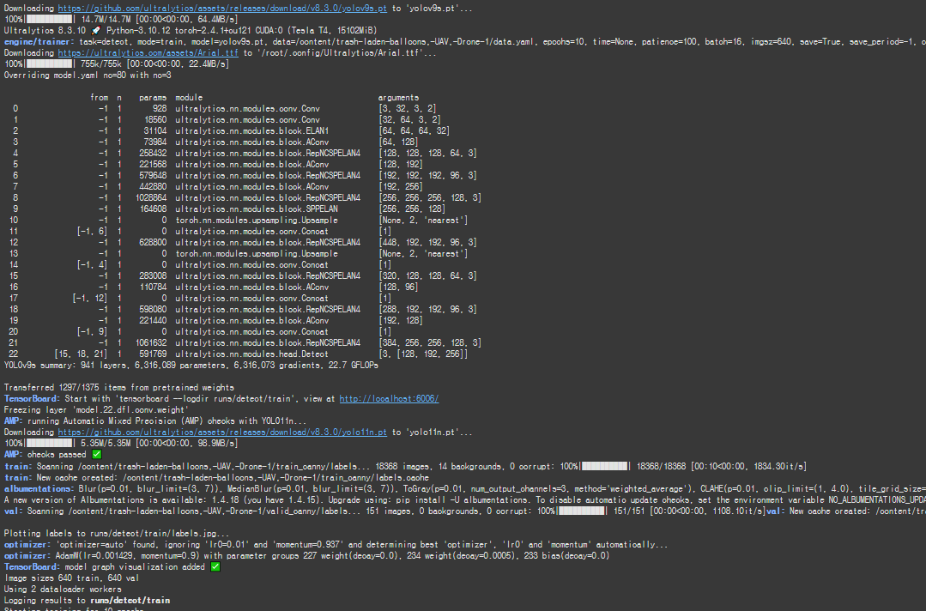
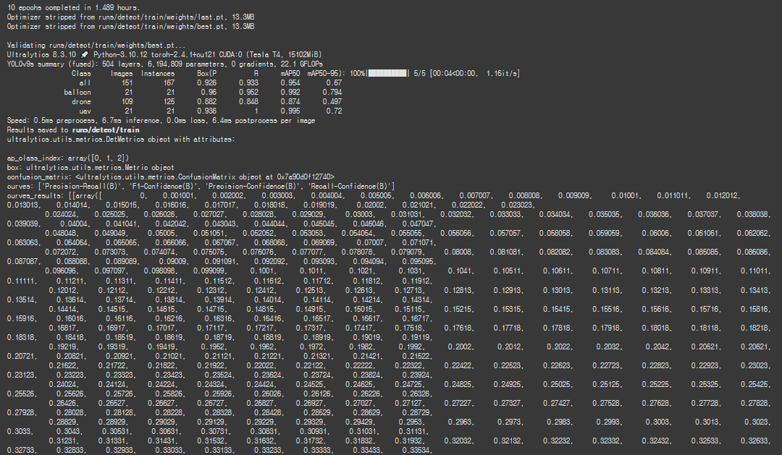
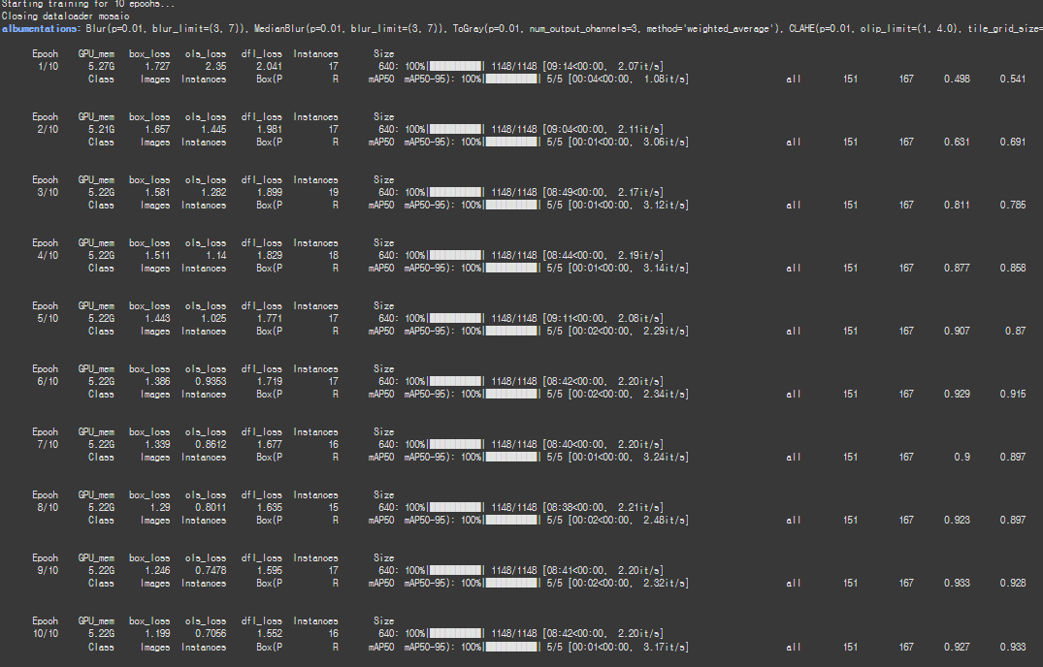
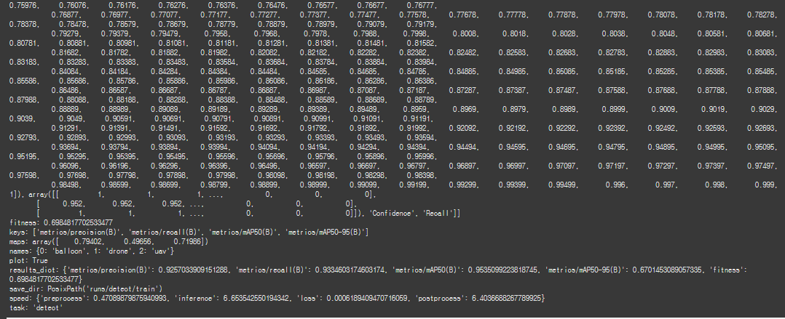
Lv.1
Lv.2
Lv.3
Lv.4
Lv.5
Lv.6
Lv.7
Lv.8
23

Slide 26
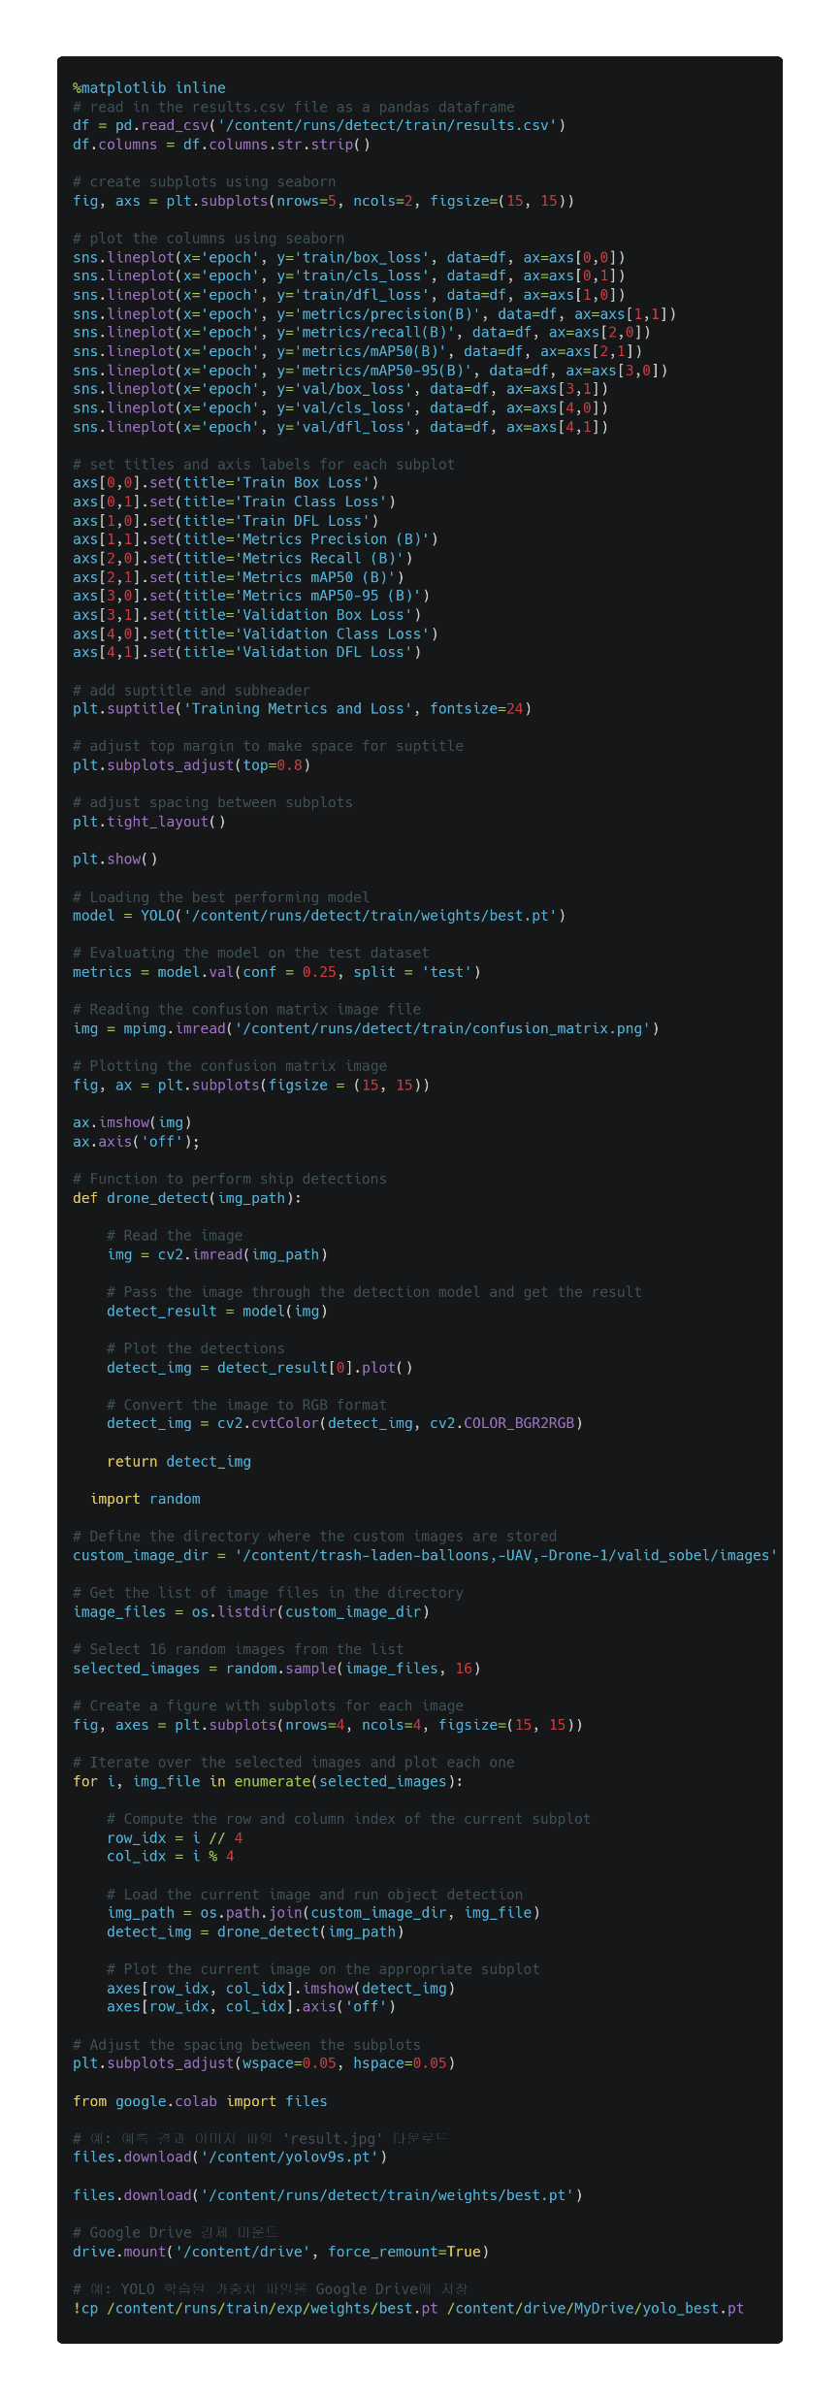
Lv.1
Lv.2
Lv.3
Lv.4
Lv.5
Lv.6
Lv.7
Lv.8
24

Slide 27
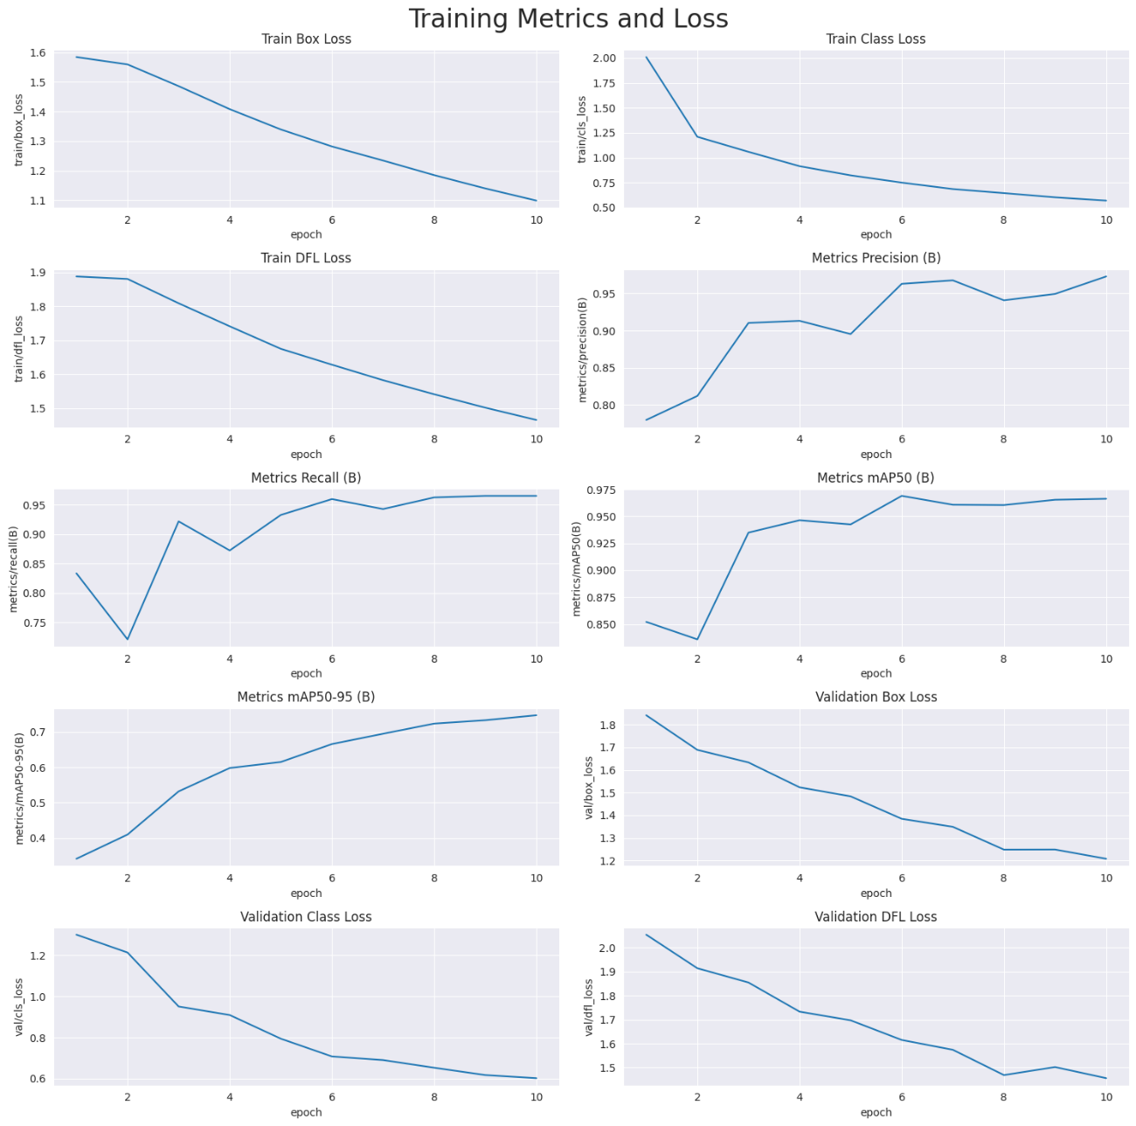
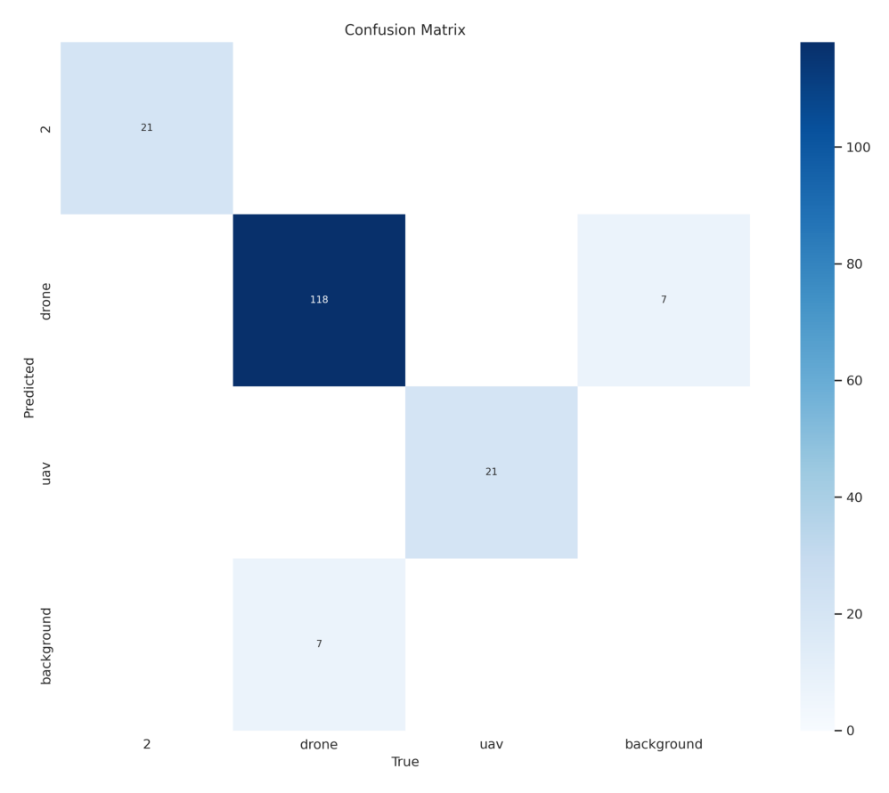
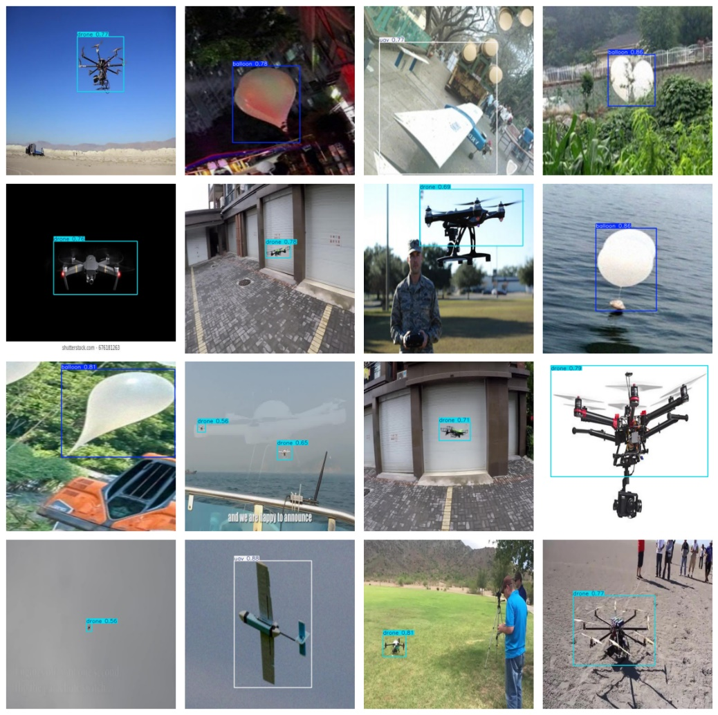
Lv.1
Lv.2
Lv.3
Lv.4
Lv.5
Lv.6
객체 추적 이미지 Training Metrics and Loss confusion_matrix
Lv.7
Lv.8
25

Slide 28
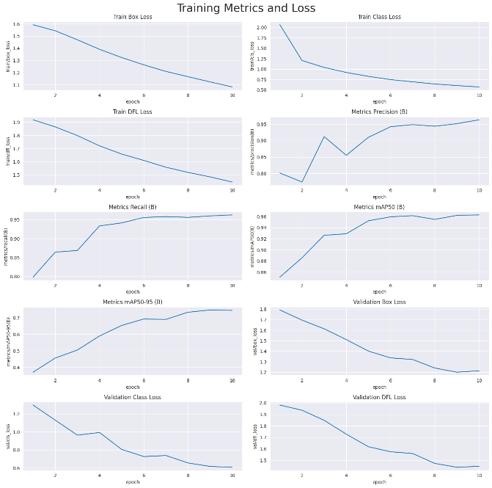
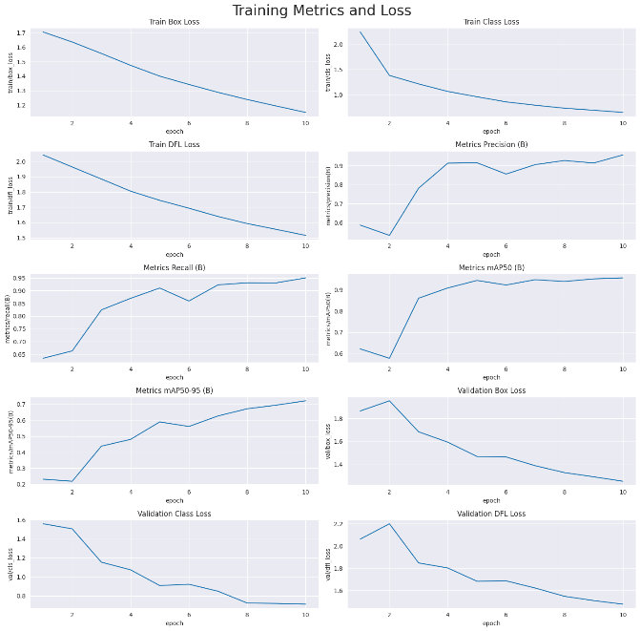
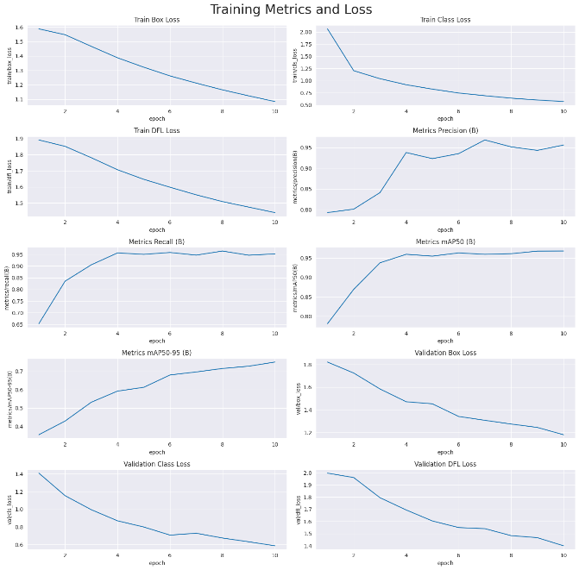
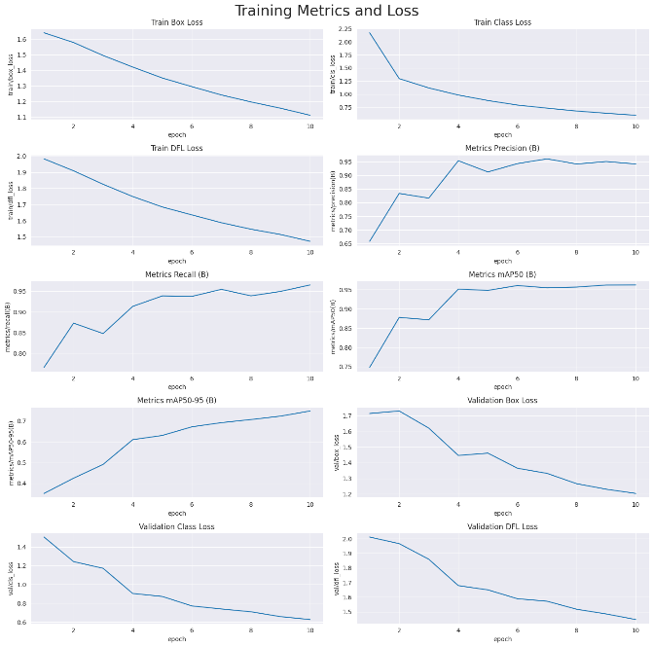
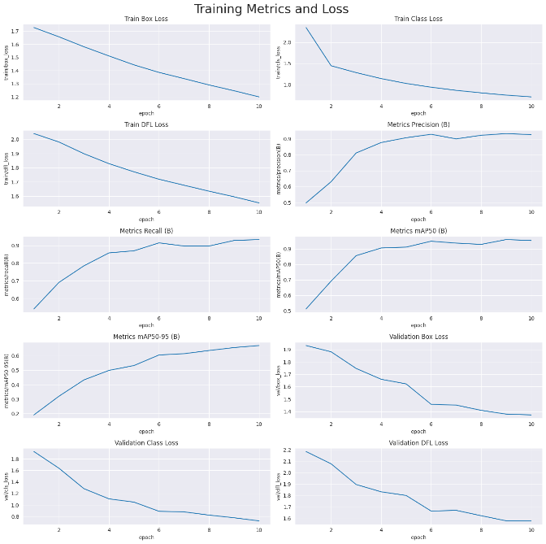
시제품 개발 과정
| 이미지 필터링 성능비교 - Training Metrics and Loss
Lv.1
Lv.2
Sobel HFP prewitt Scharr Canny
Lv.3
Lv.4
Lv.5
Lv.6
불규칙한 도시지형에서 좀더 쉽게 edge를 감지하고자 edge detection을 위해 다섯 종류의 필터를 적용하여 학습시켜보았으나 결과적으로 Original 학습한 버전과 성능이 비슷해 채용하지 않았다.
Lv.7
Lv.8
26

Slide 29
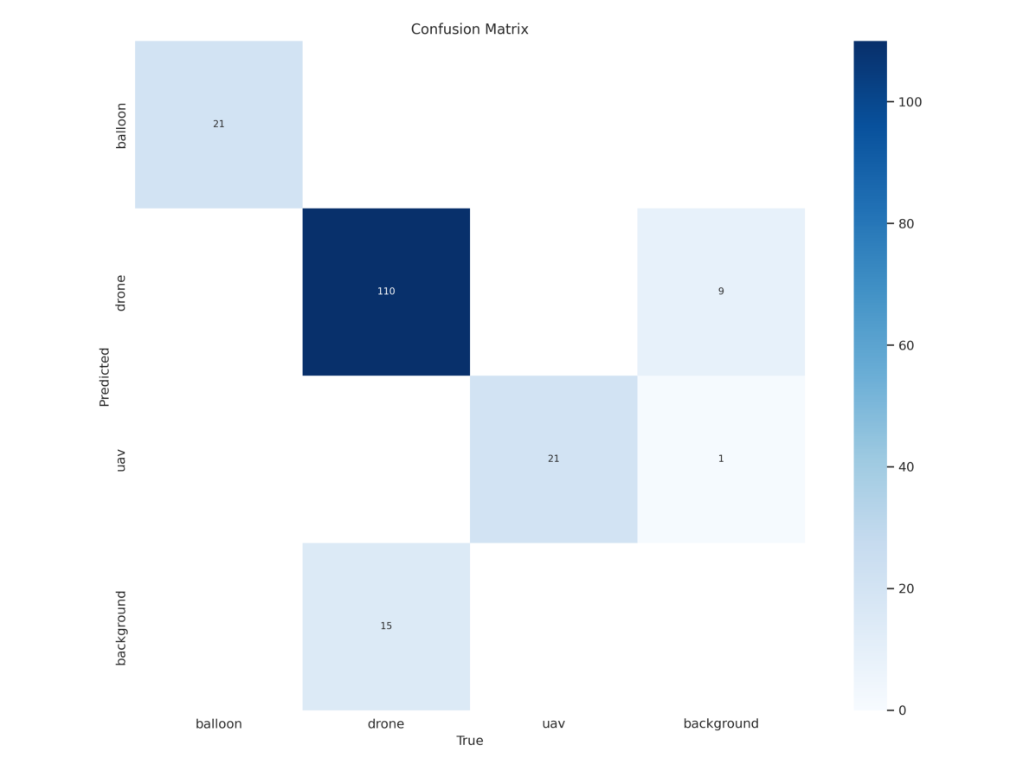




시제품 개발 과정
| 이미지 필터링 성능비교 – Confusion Matrix
Lv.1
Lv.2
Sobel HFP prewitt Scharr Canny
Lv.3
Lv.4
Lv.5
Lv.6
불규칙한 도시지형에서 좀더 쉽게 edge를 감지하고자 edge detection을 위해 다섯 종류의 필터를 적용하여 학습시켜보았으나 결과적으로 Original 학습한 버전과 성능이 비슷해 채용하지 않았다.
Lv.7
Lv.8
27

Slide 30

시제품 개발 과정
| 이미지 필터링 성능비교
Lv.1
Lv.2
Lv.3
Lv.4
Lv.5
Lv.6
Lv.7
Lv.8
Original Sobel
28

Slide 31
시제품 개발 과정
| 이미지 필터링 성능비교
Lv.1
Lv.2
Lv.3
Lv.4
Lv.5
Lv.6
Lv.7
Lv.8
Original Sobel
29

Slide 32


시제품 개발 과정
| 이미지 필터링 성능비교
Lv.1
Lv.2
Lv.3
Lv.4
Lv.5
Lv.6
Lv.7
Lv.8
Original Sobel
30

Slide 33



시제품 개발 과정
| Raspberry pi 카메라 연결
Lv.1
Lv.2
Lv.3
Lv.4
Lv.5
Lv.6
Lv.7
Lv.8
31

Slide 34


시제품 개발 과정
| Raspberry pi 카메라 연결
Lv.1
Lv.2
Lv.3
Lv.4
Lv.5
Lv.6
Lv.7
Lv.8
32

Slide 35

시제품 개발 과정
Lv.1
Lv.2
Lv.3
Lv.4
Lv.5
Lv.6
Lv.7
Lv.8

Slide 36



시제품 개발 과정
| 외형제작
Lv.1
Lv.2
Lv.3
Lv.4
Lv.5
Lv.6
Lv.7
Lv.8
33

Slide 37
시제품 개발 과정
| 외형제작
Lv.1
완성된 하드웨어의 모양 예측
1층 MCU, 2층 서보 모터 드라이버, 3층 y축 모터와 x축 모터, 카메라로 설계 계획
설계 계획
Lv.2
Lv.3
1층
설계
보드와 그 케이스의 사이즈를 재고 그 사이즈에 맞게 1층을 설계
모터의 무게를 감안하여 모터의 동작으로 하드웨어가 틀어짐이 없게 하단부를 벽면보다 두껍고 밀도를 높여 설계
Lv.4
Lv.5
2층
설계
서보모터 드라이버의 사이즈를 재고 그 사이즈에 맞게 2층을 설계
바닥면에 동그란 구멍을 뚫어 연결부를 설계
모터의 무게와 진동을 감당하기 위해 나사산을 설계
Lv.6
Lv.7
3층
설계
X축 서보모터와 Y축 서보모터를 함께 장치했을 때 사이즈를 재고 프로그래밍 시 최대 가동범위를 예측해 그 사이즈에 맞게 3층을 설계
Lv.8
34

Slide 38
시제품 개발 과정
| 외형제작
Lv.1
완성된 설계본을 메이커스 랩의 프린팅 규격에 맞는지 확인 후 .stl파일로 변환후 의뢰
프린팅
Lv.2
Lv.3
MCU교체
처음 설계 시에는 Jetson Nano보드로 설계하였으나 보드의 결함으로 인해 Raspberry pi로 MCU 교체 후 재조립
Lv.4
Lv.5
2층
설계
Jetson Nano 보드의 사이즈로 하드웨어 디자인을 설계해 사이즈가 큰 상황으로, Raspberry pi를 나사를 이용해 바닥면과 완전 고정
Lv.6
Lv.7
마감
3D 프린팅의 한계로 마감이 좋지 않아 사포와 그라인더로 마감
Lv.8
35

Slide 39




시제품 개발 과정
| 서보모터 제어
Lv.1
서보모터와 라즈베리 파이 간 연결 설정 :포트 핸들러 및 패킷 핸들러 초기화
서보모터의 동작 상태 활성화 : Torque Enagle 설정 수행
서보모터가 X, Y의 각 축에 정상적으로 동작하는지 확인
연결 상태와 오류 메시지를 점검
초기 위치 값을 기준으로 서보모터가 움직이는지 테스트 진행
Lv.2
Lv.3
Lv.4
Lv.5
Lv.6
Lv.7
Lv.8
36

Slide 40


테스트 및 결과
| 실시간 데이터 출력과 시각화
Lv.1
Lv.2
Lv.3
Lv.4
Lv.5
Lv.6
Lv.7
Lv.8
37

Slide 41

테스트 및 결과
| 실시간 데이터 출력과 시각화
Lv.1
Lv.2
Lv.3
Lv.4
Lv.5
Lv.6
Lv.7
Lv.8
38

Slide 42

테스트 및 결과
| 풍선 인식
Lv.1
Lv.2
Lv.3
Lv.4
Lv.5
Lv.6
Lv.7
Lv.8
39

Slide 43



테스트 및 결과
| 드론 인식
Lv.1
Lv.2
Lv.3
Lv.4
Lv.5
Lv.6
Lv.7
Lv.8
40

Slide 44

문제점 및 개선사항
Lv.1
라즈베리 파이를 써서 제작해 초당 1프레임 대 정도의 성능밖에 구현하지 못했다.
초당 1프레임 객체 인식과 모터 움직임간의 딜레이가 발생해서, 모터 움직임을 딜레이를 줘서 해결하려 시도하였다. 서보모터 제어 파트(16p) def move_servo_smoothly 함수를 이용하여 해결하였다.
Lv.2
Lv.3
Lv.4
Lv.5
Lv.6
Lv.7
카메라의 붉은색 색조현상이 발생하였다. 이를 해결하기 위해 필터 색조값을 일일히 수정하려 하였으나 ISP파라미터를 적용하여 조정하였다.
Lv.8
41

Slide 45
문제점 및 개선사항
Lv.1
opencv 등 다양한 라이브러리 설치시 버전 오류 문제로 인해 발생할 때 마다 초기화 작업이 필요해 진행이 지연되는 문제가 있었다. 이는 가상환경 virtualenv을 사용, 구축하여 해결하였다.
jetson nano 보드 사용중 보드의 short가 발생하여 AS를 보냈으나 다시 보드를 받기까지 오래 걸려 급히 라즈베리 파이 보드로 대체하여 진행하였다. 또한 라즈베리 파이의 성능 제약을 해결하기 위해 경량화된 YOLO 모델을 적용하여 프레임 처리 속도를 개선하였다. 경량화된 모델을 사용했기 때문에 기존 모델 기준 정확도가 0.9에서 0.5로 감소해 비행체를 인식하는 성능이 떨어져 아쉬웠다.
오물 풍선, 드론, 무인기 등의 특수한 객체를 탐지하는데 필요한 이미지를 수집하는데 어려움을 겪었다. 모델 훈련에는 다양한 각도와 환경에서 촬영된 이미지가 필요했는데, 데이터셋을 구성하는데 한계가 있었다. 이는 데이터 증강 기술을 적극적으로 활용해 충분한 양의 학습 데이터를 제공할 수 있었다.
Lv.2
Lv.3
Lv.4
Lv.5
Lv.6
Lv.7
Lv.8
42

Slide 46
향후 계획
Lv.1
현재 제작된 시제품에 레이저 거리측정기를 이용하여 물체의 정확한 거리와 위치까지 파악할 수 있는 좀더 세밀한 추적장치를 개발할 것이다.
Jetson nano 보드의 AS가 완료된다면, 그를 활용하여 기존 Raspberry pi 기반 시스템에서 발생했던 성능 제약을 극복하고 더욱 강력한 YOLO 모델을 적용하여 실시간으로 처리할 수 있는 추적 장치를 개발할 계획이다.
고해상도 영상 데이터 처리와 더욱 빠른 추적 성능을 구현하여 더 정밀한 거리 측정 및 목표 식별 기능을 통합하여 시스템의 전반적인 이미지 처리에서의 신뢰성과 시제품의 효율성을 향상시킬 계획이다.
Lv.2
Lv.3
Lv.4
Lv.5
Lv.6
Lv.7
Lv.8
43

Slide 47
프로젝트 의의와 최종성과
| 의의
Lv.1
Lv.2
기술적
도전
산업적
응용
Lv.3
Lv.4
Lv.5
소형 임베디드 보드를 활용하여 딥러닝 기반의 실시간 객체 추적 시스템을 구현. 저비용, 고효율의 IoT 및 AI 융합 기술 개발의 가능성을 보여주는 사례
다양한 비행체를 실시간으로 추적하는 기술을 바탕으로 보안, 물류, 탐사, 환경 모니터링 등 다양한 분야에서의 실질적인 활용 가능성 제시
Lv.6
Lv.7
Lv.8
44

Slide 48
프로젝트 의의와 최종성과
| 최종성과
Lv.1
Lv.2
객체추적
시스템
소형화
Lv.3
Lv.4
Lv.5
드론, 무인기, 투척 물체 등 다양한 비행체를 정확하게 식별, 추적 가능한 객체 추적 장치 개발
하드웨어에서의 성능제약을 해결하는데 최적화된 소프트웨어를 결합해 소형화된 형태의 저비용 솔루션을 구현
다양한 임베디드 환경에 적용 가능한 경량 시스템 제작
Lv.6
Lv.7
Lv.8
45

Slide 49
이미지 출처
Lv.1
Lv.2
Lv.3
https://images.app.goo.gl/tnsehWV82H9Hn5rd7
https://ko.wikipedia.org/wiki/%EB%9D%BC%EC%A6%88%EB%B2%A0%EB%A6%AC_%ED%8C%8C%EC%9D%B4
https://emanual.robotis.com/docs/kr/dxl/ax/ax-12a/
https://emanual.robotis.com/docs/en/parts/interface/u2d2_power_hub/
https://images.app.goo.gl/JBo7uvinEHbWSTMJ7
https://images.app.goo.gl/xYRK57W93vdFHFDx8
YOLO 이미지 라벨링을 위한 labelImg 사용법
https://velog.io/@addps5012/%EB%9D%BC%EC%A6%88%EB%B2%A0%EB%A6%AC%ED%8C%8C%EC%9D%B4-V2-%EC%B9%B4%EB%A9%94%EB%9D%BC-%EC%97%B0%EA%B2%B0%ED%95%98%EA%B8%B0
https://www.instructables.com/How-to-drive-Dynamixel-AX-12A-servos-with-a-Raspbe/
https://www.oppedijk.com/robotics/control-dynamixel-with-raspberrypi
색조현상 - ISP 튜닝으로 레드 틴트 수정 - Arducam Wiki
virtualenv - https://python-guide-kr.readthedocs.io/ko/latest/dev/virtualenvs.html
Lv.4
Lv.5
Lv.6
Lv.7
Lv.8

Slide 50


Lv.1
Q&A
Lv.2
Lv.3
Lv.4
감사합니다.
Lv.5
Lv.6
Lv.7
Lv.8

